Slide 1
BPM
[Business Process Management]

Slide 2
- Process의 이해
- 기업 경영과 IT
- Enterprise Architecture
- Business Architecture
- Application Architecture
- Data Architecture
- Technical Architecture

Slide 3
Process의 이해
Process란
여러 투입요소(Input)를 받아 들여, 고객에게 가치 있은 결과(Output )를 산출하는 활동들의 집합
→ Input을 사용하여 부가가치가 부여된 Output (제품, 서비스)을 만들어내기 위한
단계(Steps), 활동(Activities), 과업(Tasks)들의 집합
→ 반복적인 활동으로 구체적으로 정의할 수 있어야 하며, 투입 및 산출요소는 측정 가능해야 함
공급자
(Supplier)
(Input)
주문 접수
(Process)
(Output)
고객
(Customer)
담당자
전화
안내인사
주문번호
확정된 주문내용
가격
납기일
Process의 구성 요소
→ 정형화된 구조 : 반복적으로 진행되는 측정 가능한 일련의 작업으로 특정한 산출물을
생성하거나 서비스 함
→ 비전 및 운영 체계 : 대상 프로세스가 발휘하는 기능과 가치 및 목표가 있어야 하며,
이를 실행하고 달성하기 위한 방법, 책임 주체 등 일련의 종합적인 관리 방안

Slide 4
Process의 이해
기업경영과 Process
경영은 기업의 자원과 프로세스를 관리하는 활동
→ 자원(Input)을 투입, 활용하여 최적의 제품과 서비스(Output)를 고객에게 제공하여
기업의 경쟁력 확보를 위한 프로세스의 연속 및 관리하는 활동
프로세스
Input
Output
자재 및 설비
구매
설계 및 재설계
제품 및 서비스 연구/개발
고객 연구
자재 수령
및 시험
경
영
자
원
제품 생산, 검사
영업/ 판매
제품
서비스
고객
공정, 설비, 방법, 품질 및 비용 검증

Slide 5
Process의 이해
기업 경영 프로세스의 속성
프로세스는 기능적/조직적인 경계를 넘나들 수 있음 (프로세스 ≠ 조직의 업무)
→ 비공식적으로 정의되어 진화함
→ 조직원, 조직구조, 암묵지, 정보, 시스템이 산재되어 있음
→ 동적으로 변화함(살아 있음)
→ 조직 내/외부, 협력업체간 Cross Functional한 프로세스가 증가함
→ 프로세스를 내재화하고 있는 조직과 업무 시스템은 기능 중심으로 조직화 하고 있음
[프로세스]
조직 A
조직 B
조직 C

Slide 6
기업 경영과 IT
IT의 역할
기업의 경영 활동을 통해 발생되는 정보를 가시화하여 시스템을 구축하고, 이를 바탕으로
경영 활동을 체계적으로 지원하여, 업무 생산성 향상과 관리 효율화를 추구
→ 디지털 환경에서 경영활동의 변화에 대비, 프로세스 중심의 경영체계로 신속한 전환을 지원
Should-Be
사업 창출
As-Is
사업 변화
GAP
사업 통합
사업 지원
디지털 경제에 적합하도록 사업구조를 신속히 개편
↓
Digital Value Chain

Slide 7
기업 경영과 IT
BPM (Business Process Management)
기업의 업무 프로세스를 구조화하고 정보 시스템을 구축,
최적의 관점에서 업무나 시스템 개선 활동을 지속적으로 하기 위한 관리 기법
BPM
비즈니스 아키텍처 : 조직, 프로세스, 업무
어플리케이션 아키텍처 : 시스템, 화면
데이터 아키텍처 : Master Data, 운영 Data
테크니컬 아키텍처 : S/W, H/W, N/W
(EA)
Enterprise Architecture
(BPA)
(BPR)
업무 프로세스 별 이슈 도출 및 분석
개선 기회 도출 및 To-Be 프로세스 설계
Business Case 정의
: E2E 프로세스 작성 및 검증
업무 수단 개선 및 변화관리 (→ 시스템 구축)
Business Process Analysis
Business Process Reengineering
업무 프로세스 분석 : 업무 파악 및 프로세스분류
영역별 프로세스 맵 작성 및 프로세별 기능 정의
프로세스 설계 및 구조화 (→ 시스템 구축)

Slide 8
Enterprise Architecture
Enterprise Architecture(EA)
기업의 비즈니스 전략과 업무 프로세스를 가시화하여 최적의 시스템 구조를 구상하여,
설계에 반영하고 구축하는 과정을 감리하여, 사용자의 요구를 충족하는 시스템이 구축되도록 하는
경영 프로세스 정보화 종합설계도
→ 기업의 경영 정보전략을 바탕으로 사업 영역을 분석, 업무 프로세스를 모델링하고,
이에 따른 시스템의 설계와 구축을 실행
정보전략 계획
기업전략, 프로세스 분석 및 현행 정보 시스템 분석
기업 프로세스 운영 모델 개발 및 정보 구조 개발
사업영역 분석
업무 프로세스 모델링 및 프로세스 혁신
: 비즈니스 아키텍처 (조직, 프로세스, 업무)
프로세스 설계 및 구조화
시스템 구조 개발 및 데이터 모델링
시스템 설계
시스템 구조 확정
: 어플리케이션 아키텍처 (시스템, 화면),
데이터 아키텍처 (Master Data, 운영 Data)
시스템 운영 Procedure 및 Test 설계
시스템 구축
어플리케이션 개발 및 데이터 변환 테스트
가동 시스템 설치 및 인수 테스트
: 테크니컬 아키텍처 (S/W, H/W, N/W)

Slide 9
Business Architecture
프로세스 혁신(Process Innovation)
업무 수행을 기능중심에서 Process 중심으로 전환하여 최적의 Business Process를
구축 함으로써 낭비를 제거하고 조직의 효율성을 높이는 활동
→ IT를 사용하여 간단하고, 빠르고, 자율적으로 일하는 프로세스를 만드는 것으로,
BPA(Business Process Analysis) 과정을 통해 BPR(Business Process Reengineering)을 완성
PI
Road
map
현행업무 파악 및 개선기회도출
Business Process Analysis
As-Is 프로세스
분류 및 Map 작성
영역별 CFPM 작성
영역별 CFPM 으로 이슈 도출
개선 기회 도출
Best Practice 도출 및 분석
시스템
구축
※ CFPM : Cross Functional Process Mapping
To-Be 프로세스
분류 및 Map 작성
상위 (L1~L3) 프로세스 설계
Business Case
정의
Biz Case 별
E2E Process
작성 및 검증
업무 수단 개선 및 변화관리
하위 (L4~L5) 프로세스 설계
To-Be 설계
Business Process Reengineering

Slide 10
Business Architecture
프로세스 관리 체계 정립
프로세스의 체계적인 분석 및 설계를 위하여 Hierarchical Layer (계층구조)를 사용하여
프로세스 Inventory(목록)과 단위 프로세스 별로 모델링
→ 프로세스 체계를 표준화하여 기업 경영 프로세스에 대한 통일된 관점을 유지하며,
프로세스 중심의 일하는 방식 및 지속적 개선 활동의 선 순환 체계 운영함
Process
Naming
프로세스 정의서
L1
Major Process
항목
L1~L3 | L4~L5
프로세스ID | 처리담당자
프로세스명 | 프로세스Rule
작성자 | 시작요인
작성일자 | 완료기준
책임조직 | 입/출력정보
관련조직 | 주기/빈도
프로세스정의 | 표준소요시간
주요활동 | 적용 시스템
관리지표 | 처리방법(화면)
L2
Main Process
L3
프로세스 표준화
Process
L4
업무 절차와 일하는 방법 명확화
Sub Process
L5
Activity / Task
프로세스 관리체계
프로세스 세분화
ERP BP 프로세스
ㆍ프로세스 관리 구조
(L1 ~ L5)
ㆍ경영프로세스 전체
Level 상세화
ㆍ표준 Template
기간 시스템 BP

Slide 11
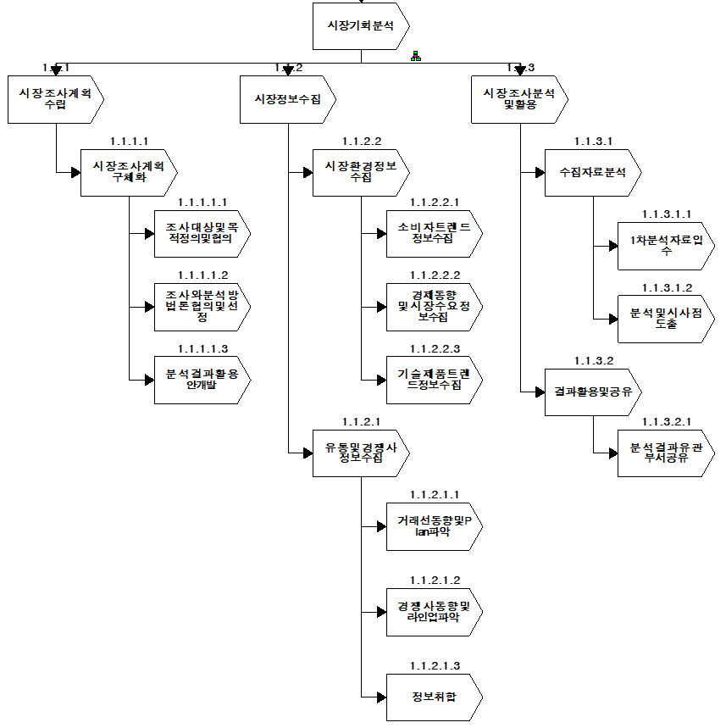
Business Architecture
프로세스 계층 구조 설계(1)
기업 경영 프로세스를 Level 분류 체계에 따라 다이어그램 형태로 구조화
(L3 ~ L5)
(L1 ~ L3)

Slide 12


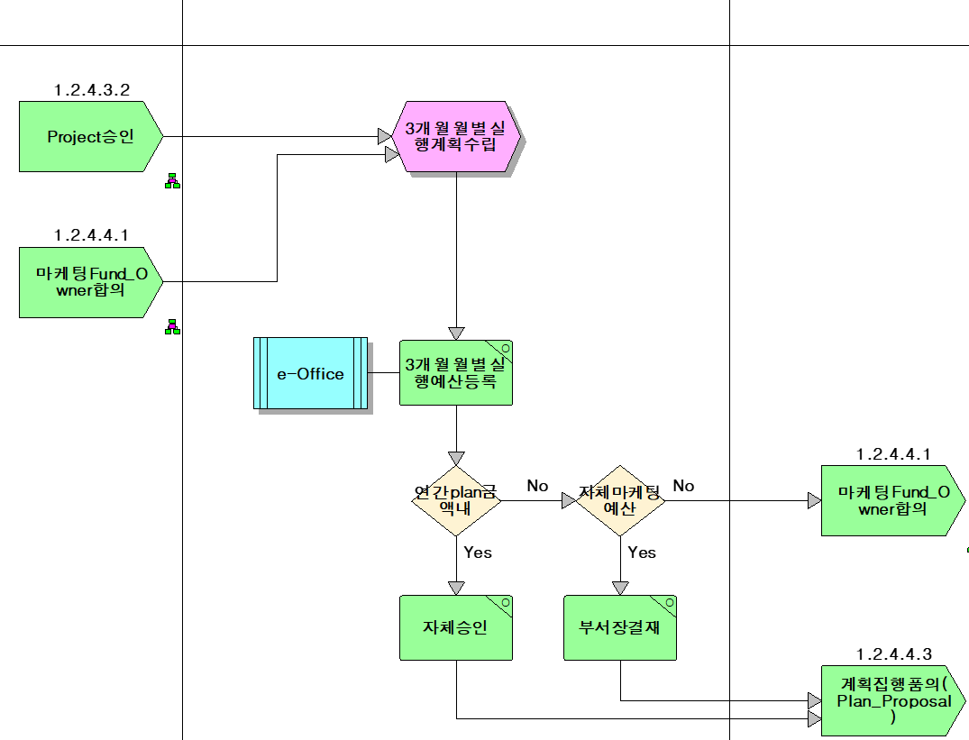
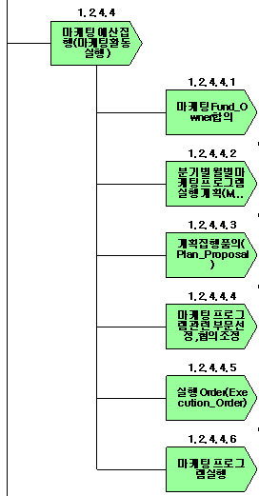
Business Architecture
프로세스 계층 구조 설계 (2)
하위 Level 프로세스에서 Process Mapping
[ 1.2.4.4.2 : 분기/월 별 마케팅프로그램 실행 계획 승인 및 확정 ]
Cross Functional Process Mapping
마케팅Fund 담당
마케팅 담당
마케팅Fund Owner
(M Fund Owner)
(Marketer)

Slide 13
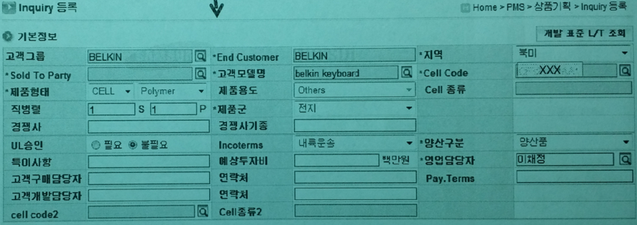
Application Architecture
Application Architecture (AA)
Application은 Process에 종속되어 일체화 관리가 필수적이며,
프로세스가 변경되면 그에 따라 업무처리 화면도 동시에 변경.
→ 운영 시스템에서 Process와 Application은 한 몸 (Activity/Task : 업무처리화면 = 1 : 1<n)
→ 시스템이 많고 복잡할수록 변경 관리 곤란 : 영향 받는 Field 색출 및 영향도 파악 시간 지연
마케팅
Fund 담당
마케팅
담당
마케팅
Fund Owner
업무 처리 화면
프로세스 기술서
처리담당자 | 프로세스Rule
시작요인 | 완료기준
입/출력정보 | 주기/빈도
적용 시스템 | 처리방법(화면)
(M Fund Owner)
(Marketer)

Slide 14

Application Architecture
시스템의 종류
- 운영계 (Operational) : 업무 처리를 위한 시스템 (Transactional 이라고도 함)
ㆍERP, CRM, SRM, PLM, …
- 분석계 (Analytical) : DB, DW, DL 등에 수집된 Data를 분석하는 시스템
ㆍStandalone : Minitab, OLAP : Spotfire, Server : SAS,… SaaS : Alteryx, Heart count, …
- 기능계 (Functional) : 타 시스템과 연계 없이 단위 기능 수행 (SaaS)
[금융업의 Application Architecture]
그룹웨어
홈페이지
B2C
계약자 정보 제공
Mobile
정보제공
B2B
외부
시스템
포탈
일부
조회
경영정보
EIS
(경영정보시스템)
수지분석
통계
정보분석
(BI)
직원
직원
정보
,
신탁계약정보
ERP
인사관리
사업관리
근태관리
영업/포상
ERP
급여관리
준법감시
분양임대관리
경비관리
영업
활동관리
조회
정보조회
신탁회계
사내복지 기금
고유회계
신용평가
및 조사
사업
자산관리
세무신고
운영중인 어플리케이션
지원시스템
법무
감사
CRM
(정보계)
기업자산
국세청
보완이 필요한 어플리케이션
운영/관리
문서 공유
및 보안
SSO관리
개발테스트
Firm
Banking
은행
구축검토 필요 어플리케이션

Slide 15
Data Architecture
Data의 특성
Transaction의 결과로 수집된 Data의 가치는 낮다
→ 업무 수행(Transaction)의 결과로 발생, 어떤 Data가 필요한지 미리 정해두지 않으면 활용도 저하
☞ Top down으로 필요한 Data를 정하는 방법 : E2E 최적화 Approach
Data Architecture의 중요성
현업 요구사항이 확정되지 않은 상태에서 시스템 구축은
DB구축과 프로그램 개발을 동시에 진행하게 됨
- 수백, 수천의 프로그램이 이 데이터를 이용
- 데이터의 구조 변경은 이 수천 프로그램의 변경을
초래하여 다른 테이블과의 정합성이 깨짐
- 한번 구축된 Data Base는 변경하기 어려움
수시로 변경
화면
프로세스
가끔 변경
데이터
변경곤란 :연관되는 항목이 많을수록
전사 통합 데이터 표준 수립
부문 목적 중심의 데이터에서 전체 최적화 관점의 데이터통합으로 전환
E2E 최적화 Approach
공장별 생산
FOCUS
기간별
고유정보
분석용정보
법인별 생산
FOCUS
통합 생산실적정보
부서별관리
FOCUS
법인별 정보
Meta정보
[부문 목적 중심]
[데이터 표준 모델]
[전체 최적화 관점]

Slide 16


Data Architecture
메타 데이타 관리체계 수립 및 EUC 환경 구축
- 메타 데이타 관리체계 수립
- EUC 환경 구축
IT Asset 추출 대상 후보
기간시스템 (ODS)
용어 표준/데이터 표준/업무 표준/
Compare
Analysis
Extract
EDW
Inspect
표준용어,
표준 데이터 참조
DBA/모델러
설계/분석가
시스템 개발자
현업 사용자
Load
[서비스]
데이터 Catalog
데이터 Location
데이터 항목명 / 설명
Ownership
OLAP
BI
AI
Meta Data Repository
표준용어,
표준 데이터 신청
다차원 정보분석
원가/수익성 분석
정보 등
다차원 정보분석
비정형 분석
-SQL,Query Builder
신청/추출 내역 조회
신청 승인 및 거부
[관리/운영]
[End User Computing]
메타관리자
임원/관리자
담당자

Slide 17
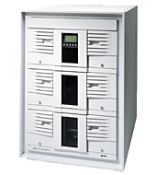


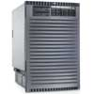

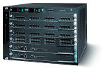


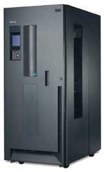



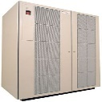
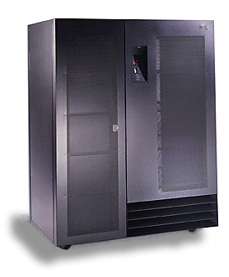


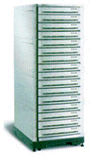


Technical Architecture
H/W, N/W 중심 아키텍처 (舊) → Cloud Transformation
운영 네트워크
< Mission Critical Process >
업무중요도 이중화
< Critical Process >
백업 네트워크
< General Process >
IBM 기반 HACMP
HP 기반 MC-SG
IBM 기반 HACMP
HP 기반 MC-SG
Backup 서버
Unix 계열
#1
HA
HA
HA
#2
#1
Backup 서버 #1
HA
#3
5:1
#2
HA
1:1
1:1
#4
HA
#3
5:1
70%
#5
#4
Staging서버
개발 서버
DB 서버
70%
HA
1:5
#5
일반 업무
< Mission Critical Wintel >
Backup 서버 #2
통합 모니터링
Consolidation &
통합 테스트 환경
SAN Director
SAN 백업
통합
백업
환경
SAN Switch
HA
통합 View DashBoard
주요 데이타 Disk 이중화
DB 서버
SAN Switch for Storage
< Critical Process >
A
B
WAS 서버
B ’
In-House Mirroring
A ’
Backup Lib
Storage
XP256
ESS 800
FastT600
리포팅 시스템
Edge 서버 (HTTP)
High-End Disk
High-End Disk
배치작업 관리
변경 관리
N/W 트래픽 분산
L4 switch
배치자동화쿨
(Control-M)
작업관리시스템
Server Farm
Storage pool
변경관리
시스템
프리즘
형상관리
(PVCS)
FA
공정
OA

